Slide 1
11월 27일 월요일 진행상황
Pretraining

Slide 2
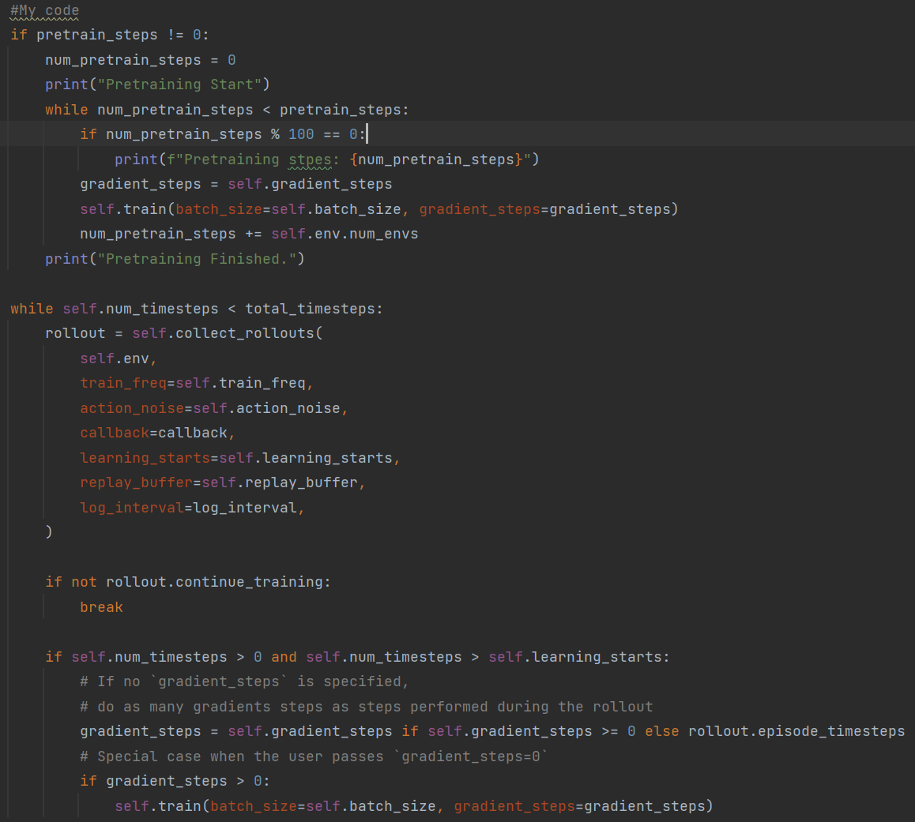
Pre-Training
[How?]
-SAC의 리플레이 버퍼에 expert data를 넣어줌.
- SAC의 상위클래스인 OffPolicyAlgorithm에서 pretrain_steps만큼
리플레이 버퍼를 이용해 강제로 학습을 시켜줌.
[Effect]
- 거의 없는 것으로 나타남.
- 그래프가 진동함.

Slide 3
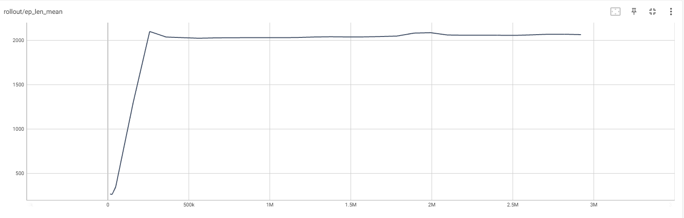
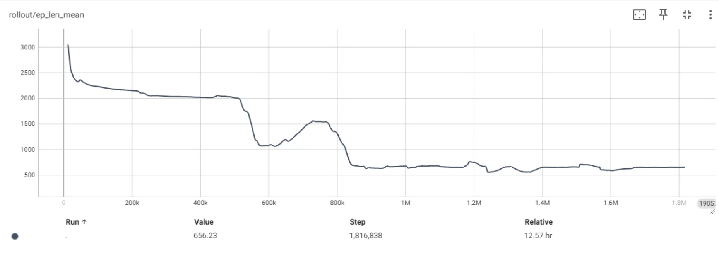
Pre-Training
아래가 pre-training
(1.8M 진행중)
100K PRETRAINING: 시작점이 0이 아닌 것을
볼 수 있음

Slide 4
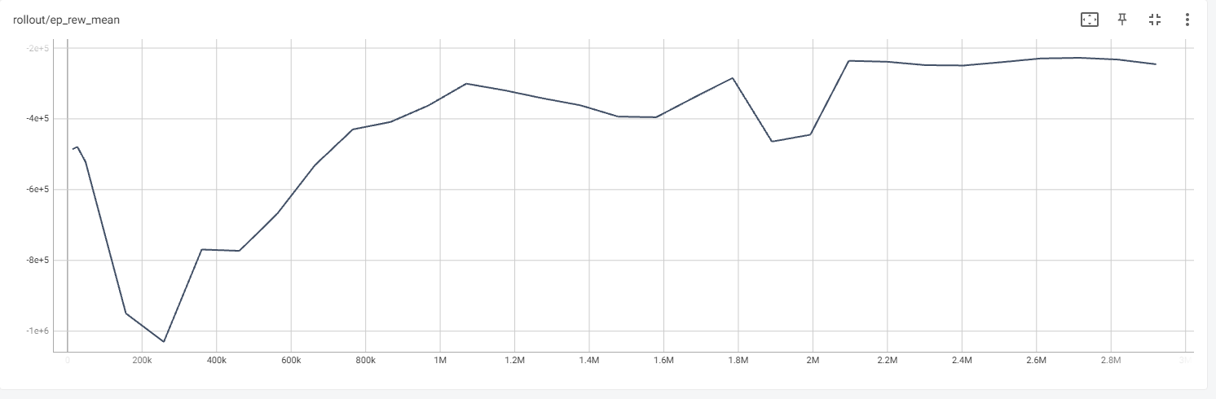
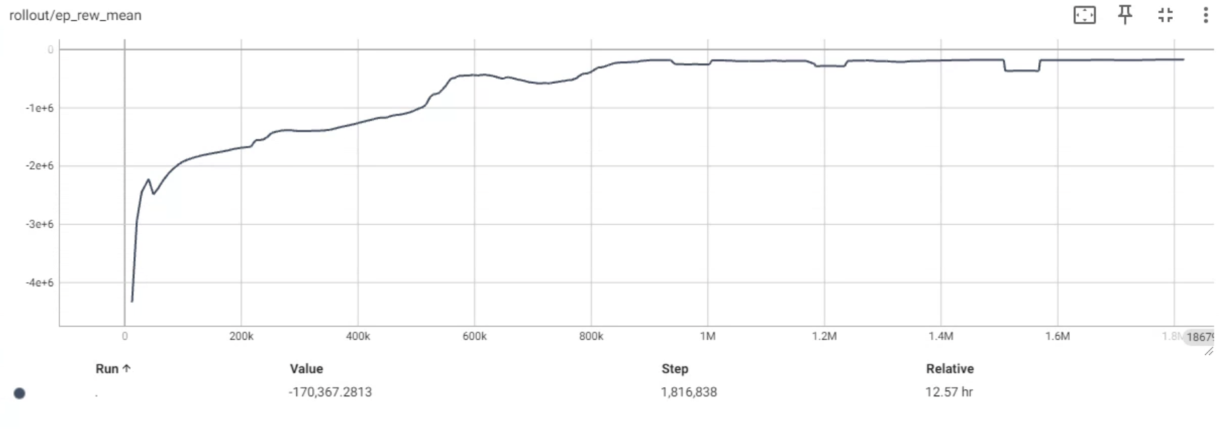
Pre-Training
아래: pre training

